Slide 1
立足當下，放眼未來
------讓生命目標更高遠
臺中教育大學
語文教育學系 楊淑華

Slide 2
Who(can) raise me up?
生命成功的關鍵?
是確定自己要的[成功]是?
第二個關鍵是?
讓生命提升到足夠的高度
才能看得又高 又遠
英國教育部 創意與學習資源中心:
不是要培養就業力，而需具創造新產業的能力

Slide 3
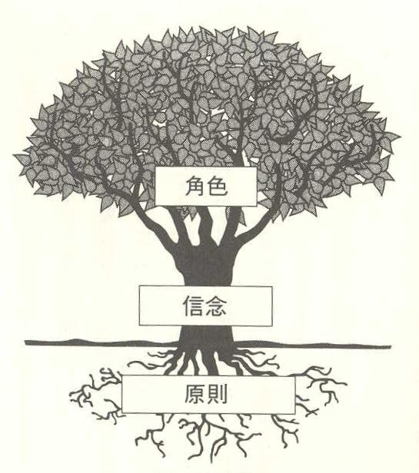
確立生命價值觀的優先順位

Slide 4
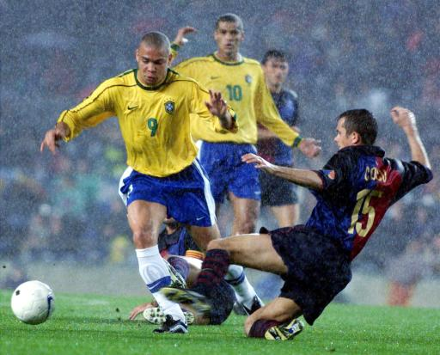
Vision & Mission
如果您不知道自己要去那裡，
那所有的道路又有何用。
短暫而倏忽的人生
立志 是確定人生的發展方向
生涯規劃 則是釐訂行走的道路

Slide 5
討論一：
近期的規畫：想成為怎樣的人?
(具體的職位、角色)
為什麼想從事這樣的工作?(理念)
從小到大，你曾經立過什麼志？對生命的目標?
回想自己有過什麼夢想？
林智勝 http://www.youtube.com/watch?v=Xy2RO480aKk
賈伯斯的遺言
台積電 http://www.youtube.com/watch?v=7TcpQV7rngY
精要 http://www.youtube.com/watch?v=ilPCwmxa5Gw

Slide 6
智者的提醒：
1.年輕人應該立志，應該早一點擬定志向並且為自己的理想要付出自己的汗水，想一想這一生到底要幹什麽？然後縱觀一下生命，哪種生命最好？如果想不明白，請你想一想來生，這最容易讓頭腦清楚。
2. 來生是什麽意思呢？就是明天！我們的生命應該歡喜追求深邃的東西，不要被泡沫東西給吸引。對於現成的現狀，要用智慧去觀察。

Slide 7
讓生命達到最高—立志
志不立，天下無可成之事。
如無舵之舟，無銜之馬，
飄盪奔逸，終亦何所抵乎?

Slide 8
名人立了什麼樣的志向？
發憤識遍天下學；立志讀盡人間書 —— 蘇軾
人在身處逆境時,適應環境的能力實在驚人。人可以忍受不幸,也可以戰勝不幸,因為人有著驚人的潛力,只要立志發揮它,就一定能渡過難關。 —— 卡耐基
要立志做大事，不要立志當大官 —— 孫中山

Slide 9
余自十月初一立志自新以來，雖懶惰如故，而每日楷書寫日記，每日讀史十葉，每日記茶餘偶談一則， 此三事末嘗一日間斷。 —— 曾國藩
「士夫安樂，士夫威德，士夫勝力，謂能擔荷利他重擔，唯緣自利共旁生故。」
—— 出自佛經
追隨智者遠離惡友。 —— 智者
富蘭克林藉日記自我策勵品德。

Slide 10
補充 青年人的四個大夢
http://www.youtube.com/watch?v=APj6SqwwZ9U
尋求人生的價值—自我統整到人生的終極意義
尋求良師益友—三人行必有我師
尋求終生的事業—自我探索到生命方向的
確立
愛的尋求—曾經共同擁有的成長與記憶

Slide 11
立志與生涯規劃的先後關係
一、 了解自己是怎樣的人？
喜歡什麼？
二、價值觀念信念為何？
人生要往何處去？
三：思考實踐志向的可行規劃為何？
（幸福人生三部曲）

Slide 12
立志與生涯規劃
生涯規劃就是一個人對自己生涯過程有目標、有計劃及有系統的妥善安排。有了完整的生涯規劃，我們更能確定生涯的目標，也可以掌握了人生的方向，才不致於迷失在人生的汪洋中。即所謂：「凡事豫則立，不豫則廢。」
規劃是什麼意思？規劃是指在人生的何時(when)意圖促成何事(what)形成，如何(how)促使它發生？藉由何處資源 (where)與何人(who)等連續不斷且一直修正的動態歷程。
生涯規劃的四個重要因素：就是如何知己、知彼、如何抉擇、如何設定目標與行動。

Slide 13
How如何做好個人生涯規劃
一、知己：了解個人性格、興趣、能力、價值觀、生涯信念、社會潮流、生涯進路。
二、知彼：收集資訊(職業類別)
前提：認識 職業、事業、志業的差別
三、抉擇、設立目標和行動：
運用決策技巧擬定生涯目標、確實行動與實踐。

Slide 14
成功人生的金三角
Attitude
Peak
performance
  Effort
Knowledge
沒有專業知能，就沒有前途，只有專業知能，那我們的路不會長久、眼界過於偏狹。

Slide 15
生涯規劃真正的三個平台
待人處事接物
(S.Q)
轉識成智
圓融善巧
專業知識技能
(I.Q)
思惟組織分析
(E.Q)

Slide 16
看重 生命的整體經營
確立自己的生命觀—座標與羅盤，眼光長遠，方向正確
生命的目的—身、心、靈的健康與快樂
快樂的內涵—心靈為主，物質為輔
快樂人生的第一步—學習
Learning = 學習 + 練習 轉換成內在的生命經驗與智慧

Slide 17
TA的學習 對我有何作用?
根據生命的三階段規畫
TA的學習 將帶給自己什麼影響?
用矩陣圖分析
(在長遠的人生目標下:
什麼是重要的? 什麼式急迫的?
先用鉛筆書寫 透過兩人修正
在小組中再次發表、補充觀點

Slide 18

道路，因為有人指引而有方向
生命，因為有人引導而有光明

Slide 19
三、確立生命的典範---
哪些人的人生志向是你想效法的？
以賣夢老人為例(影片01:00-10:10) http://www.youtube.com/watch?v=lbLRoPdO3y0
整理你自己的看法:
王建民?
沈芯菱? 的故事(影片05:11)
http://tw.myblog.yahoo.com/i2taiwan/
周杰倫?
還是????

Slide 20
成功生命的八個面向(參講義
有好老師引導：萬善根本從師出， 能生利樂如良田。
做個好學生：不經一番寒澈骨，怎得撲鼻梅花香。
立志、願力（方向、大小）：志不立，天下無可成之事。
努力過程：只有堅持不了的信心，沒有完成不了的事。
如何面對困難：困難不應退，皆應修力成 。
眷屬、弟子：交相輝映的生命格局， 一群人同心同願。
偉人的晚年：自在歡喜，無怨無悔。
偉人的影響：當世、後世、影響層面。

Slide 21
成功生命的八個面向
有師長引導
(找到好老師)
影響層面
想學的心
(做個好學生)
晚年態度
讓生命
達到最高
一群眷屬
立定志向
遇難不退
正確規劃

Slide 22
討論三：用八個角度分析典範成功的條件？
八角度看典範（條件）：
師長、弟子相和如何學習、
立志、次第、遇難不退、眷屬（交相輝映的生命格局）、
影響性（成功的層次）、
晚年態度。

Slide 23
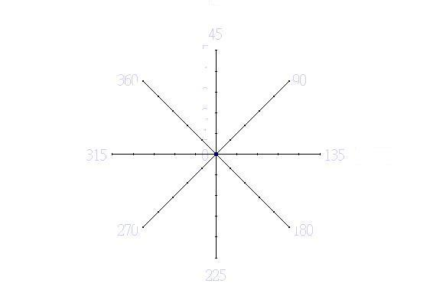
四、雷達圖分析成功因素(例
好老師
晚年態度
好學生
影響力
(對人時間及空間)
目標(立志)
次第
眷屬
遇難不退

Slide 24
從最末兩項思考
---生命的目標與價值
慈悲 → 接納別人、代人著想、聆聽別人的能力、
        關懷別人、不希望別人痛苦、 希望別人快樂
        (慈悲、善良、關懷、愛心、關懷的能力)
        → 柔和的
智慧 → 思維觀察、洞察力、記憶力、抉擇力、
邏輯推理(含內外)、醫學、說話技巧、技術
→ 靈活的
勇氣 → 耐力、勇往直前、不畏難
(透過內在力量所產生的勇氣)
立志 在於創造有愛與智慧的生命價值

Slide 25
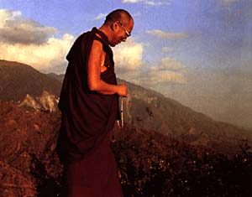

Who較熟悉的生命典範
心靈國度的領航者---達賴喇嘛
印度的領袖—甘地。用一生的努力，換取印度子民的和平

Slide 26
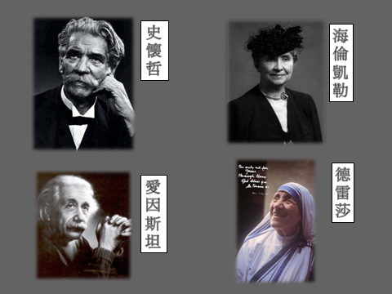
其他生命典範

Slide 27
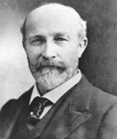
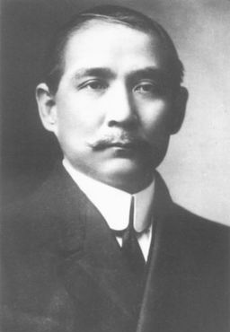
國父孫中山與恩師康德黎

Slide 28
Know How
再一次思考[如何向典範學習]?
生涯規劃是方法，生命經營是目的
—如史懷哲、耶穌、佛陀與孔子
老師分享自己的實例
孔子 (
(1) 92-110
(2)113-最後

Slide 29
向孔子學做人－現代人必修的七堂課／傅佩榮
半部<<論語>>治天下／宋朝宰相 趙普。
半部<<論語>>創王品／王品集團董事長 戴勝益。
孔學發達，全球增設「孔子學院」。
歷經千年仍為真理、是用於當代。
經師、人師永恆典範／萬世師表。
五大古文明國僅存的中國／儒家思想－中庸之道
放諸四海皆準－古道今通

Slide 30
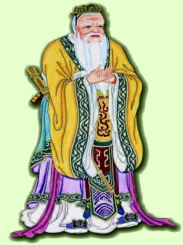
向孔子學做人－現代人必修的七堂課／傅佩榮
亂世中優雅的靈魂/人生之道
領導人的試煉/為官之道
人才的夢工廠/為師之道
人性的根源/孝親之道
尋找方位相同的朋友/交友之道
如果生在M行社會/貧富之道
人格創造大力量/修養之道

Slide 31
一、師長啟發引導信受師長言教
韓愈《師說》：「聖人無常師。孔子師郯子、萇弘、師襄、老聃。郯子之徒，其賢不如孔子。孔子曰：『三人行，必有我師』，是故弟不必不如師，師不必賢於弟子，聞道有先後，術業有專攻，如是而已。」
好學不怠。
只要是有比自己更優秀的能力我們都可以與之學習。
三人行必有我師焉；不恥下問。指三個人的行為，可作為我們效學與警惕之處。

Slide 32
二、自己具備學生的條件和正確的學習態度
「學如不及，猶恐失之。」
知之者不如好之者，好知者不如樂之者。
「學而時習之，不亦說乎？有朋自遠方來，不亦樂乎？人不知而不慍，不亦君子乎？」
子曰：「賜也，女以予為多學而識之者與？」對曰：「然，非與？」曰：「非也！予一以貫之。」
「學而不思則罔，思而不學則殆。」
「見賢思齊焉；見不賢而內自省也。」

Slide 33
三、立志與堅定不移的志向，方向明確而長遠
十五志學。
志於道、據於德、依於仁、游於藝。
曰：「莫春者，春服既成；冠者五六人，童子六七人，浴乎沂，風乎舞雩，詠而歸。」夫子喟然歎曰：「吾與點也！」
推行仁道，周遊列國宣揚學說，追求世界大同的理想。

Slide 34
四、質量次第正確規劃
孔子一生中所提倡的有仁、義、禮、智、信、忠、孝、弟、勇、中庸、清、直、愛等。
孔 子 曾 自 述 其 為 學 進 德 的 次 序 ： 「 吾 十 有 五 而 志 於 學 ； 三 十 而 立 ； 四 十 而 不 惑 ； 五 十 而 知 天 命 ； 六 十 而 耳 順 ； 七 十 而 從 心 所 欲 ， 不 踰 矩 。 」

Slide 35
五、遇困不退
《列子》一書中對孔子一生所遭受的磨難概括為四：“窮于商周，圍于陳蔡，受屈于季氏，見辱于陽虎。”
周遊列國雖屢受挫折屢戰屢敗屢敗屢戰，不停的宣揚仁義道德尋找能出仕的機會，一生雖只幫助魯國一時大治，但足以讓世人了解夫子的賢能。

Slide 36
六、一群人共學共進
弟子三千。
七十二賢。
孔門弟子分成四纇，又稱「孔門四科」。
1.德行類代表：顏淵，閔子騫，冉伯牛，仲弓。
2.言語類代表：宰我，子貢。
3.政事類代表：冉有，季路（子路）。
4.文學類代表：子游，子夏。

Slide 37
七、晚年
當他周遊列國歸來時，19歲就嫁給他並與他一起歷經人生憂患的夫人在一年前已經病逝，分別前連面都沒有來得及再見一面。
在夫人病逝三年後，他和夫人所生的惟一兒子也不幸死去，年僅五十歲。古人把幼年喪父、中年喪妻、老年喪子稱為人生三大不幸。孔子曾經歷幼年喪父，晚年又接遭喪妻喪子之痛，這對一個風燭殘年的老人的打擊之大可想而知。

Slide 38
八、偉人的影響—以德行仁
大成至聖，萬世師表。
中華文化思想（詩、書、禮、易、樂、春秋等六經；禮、樂、射、御、書、數六藝）的集大成者保留古老的文化精髓，建立儒學系統。
提倡中庸之道的華人精神，讓文化得以傳承至今
。
首開私人講學之風，打破階級藩籬帶動教育普及。
孔子以“六藝”為宗，疏遠鬼神，從始至終對社會現實、道德理想等充滿了熱忱和關切，從而奠定了儒家學派重視人文、關心現實的傳統。（正向心理學）

Slide 39
結語：在每一時刻埋下正確的種子
黃昏的海灘，老先生看到一位小女孩不斷撿起沙灘上的東西往海裡扔，不禁好奇地問道：「小妹妹，妳在打水漂嗎？」小女孩說：「不是，沙灘上有好多海星擱淺，明天一早太陽出來，牠們都會被晒死，我覺得好可憐，所以把牠們送回海裡去。」
這位老人看盡人生百態，不禁莞爾。他說：「小妹妹，妳別傻了，這條海岸有多長，海星有多少，憑你一個人，怎麼可能救活所有海星呢？」
小女孩又默默撿起一隻海星，丟向海中，然後說：「老公公，我知道我不可能救活所有的海星，但是我知道當我撿起這一隻海星，丟進海裡的時候，我已經改變了『牠』的命運」。
本篇原名〈小妹妹的思惟〉~取自《御風而上》

